Slide 1

제주도 1차 산업 및 외국인 근로자 현황
3조 강영훈 김호경 이현창 정규진
Notes:
1차산업 노동력 부족 및 늘어나는 외국인근로자의 가속화 개선

Slide 2

목차
1. 문제 정의
2. 분석 과정
3. 분석 결과
3.1 도내 1차 산업 현황: 산업규모 종사자수 고령화
3.2 도내 외국인 근로자 현황: 인구 주거지 구직경로 취업지원
3.3 고용허가제 및 계절근로자제: 정의 현황 한계
3.4 결론 및 제안
4. 참고 자료 및 도구

Slide 3

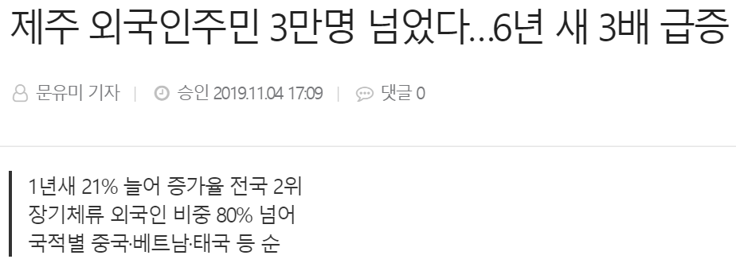
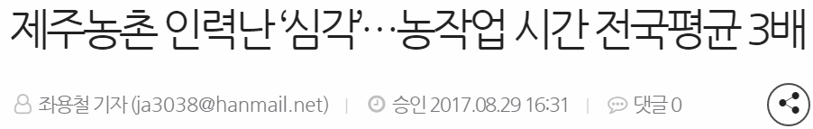
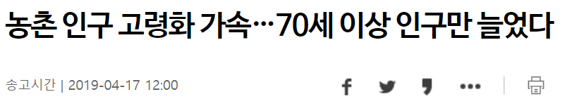
1 문제 정의
기사 출처: 연합뉴스, 제주의소리, 제주일보
1차 산업 노동 인구 고령화, 계속되는 인력 부족
생산성 저하 및 산업 경쟁력 악화가 우려
늘어나는 외국인 주민, 구직 활동 안정화 필요
Notes:
2012-2017 전년도대비 인구 증가. 근데 도민보다 외국인의 증가수가 높다 -> 도내 외국인 비율 급격히 증가

Slide 4
인력 부족 1차 산업 | vs. | 증가하는외국인
계절근로자제로는 여전히 부족한 1차 산업 노동력
꾸준히 증가하는 제주도내 외국인 등록자와 계절근로자제의 한계

Slide 5



2 분석과정 : 1차산업 외국인근로자
사용되는 데이터
사용되는 데이터
행정시별 세대 및 인구.xlsx
행정구역 시군구 별 농/어/임가 인구.xlsx
종사자수 증감 추이 파악
시도별 경제활동별
지역 내 총생산.xlsx
제주도 내 1차 산업 비중 확인
시도 시군구 연령별 농가인구.xlsx
농가인구 시도 시군구.xlsx
종사자 고령화 정도 확인

Slide 6



2 분석과정 : 1차산업 외국인근로자
사용되는 데이터
시도별 외국인 주민 현황.xlsx
외국인주민 & 근로자수 추이
시군구별 외국인 주민 현황.csv
한국국적을 가지지 않은 자.csv
외국인근로자 성별, 연령, 국적별 분포
구직 시 경험한 어려움의 원인
_복수응답_이민자(외국인만).xlsx
외국인 근로자의 구직 경로
읍면동별 세대 및 인구 .xlsx
제주도 내 외국인 주거지역 분포

Slide 7
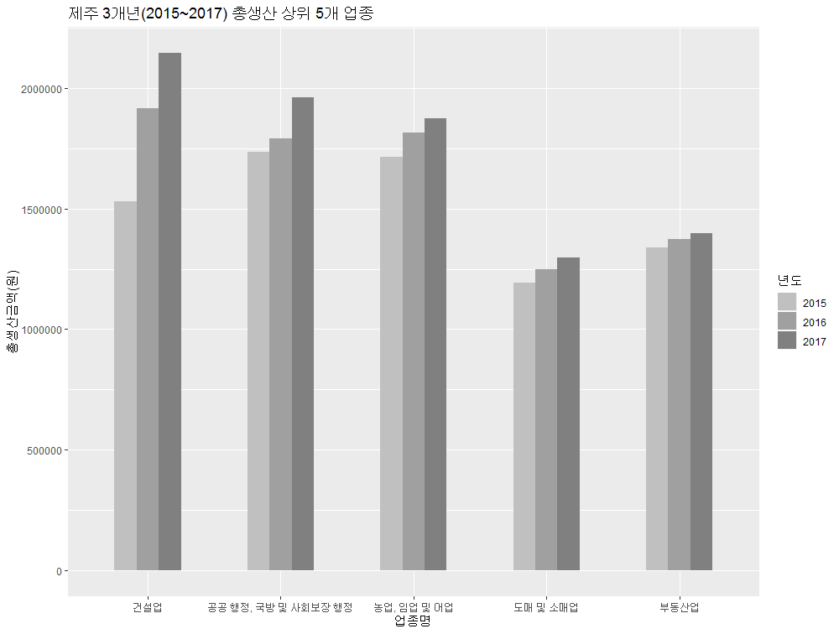
3.1 1차 산업현황: 산업규모 종사자수 고령화
2015~2017 도내 업종별 총생산금액(원)
도내에서 1차 산업의 총생산금액은
세 번째
2017년 기준,
GRDP 비중은 9.78 %
KOSIS 국가통계포털, 시도별 경제활동별 지역내총생산, 2015~2017
Notes:
도내에서 가장 많은 비율을 차지하는 상위 5개의 업종
1차 산업: 농업 어업 임업. 도내에선 3번째 크기의 규모(3개년). 제주도는 지역내총생산(GRDP) 매년 증가하고 있고, 1차산업의 총 생산금액도 매년 증가
과거에 비해 지역내총생산 중에서 1차산업이 차지하는 비중이 줄어들고 있으나
아직까지 도내에서는 세번째로 차지하는 비중이 크다.
2015 10.12%, 2016 9.391

Slide 8
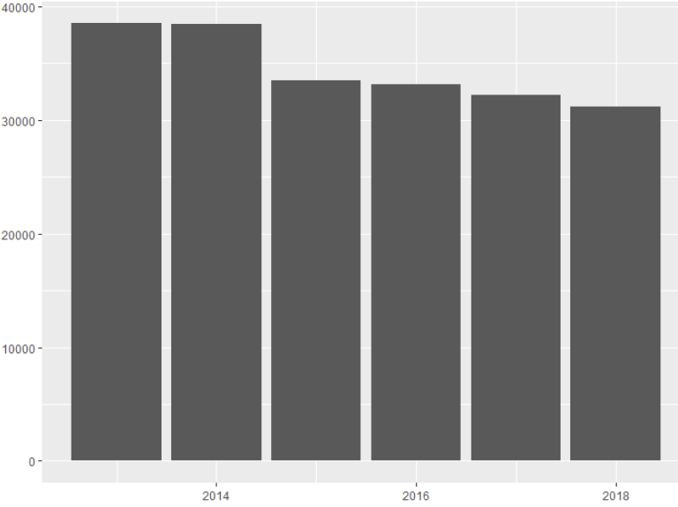
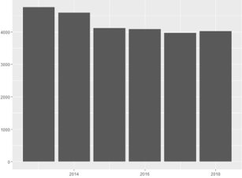
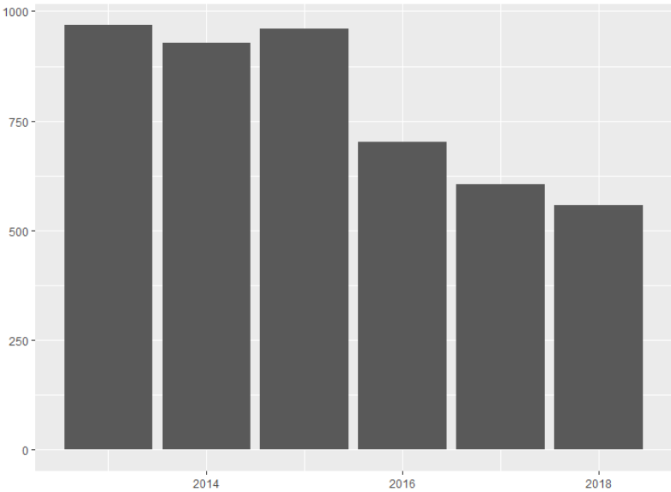
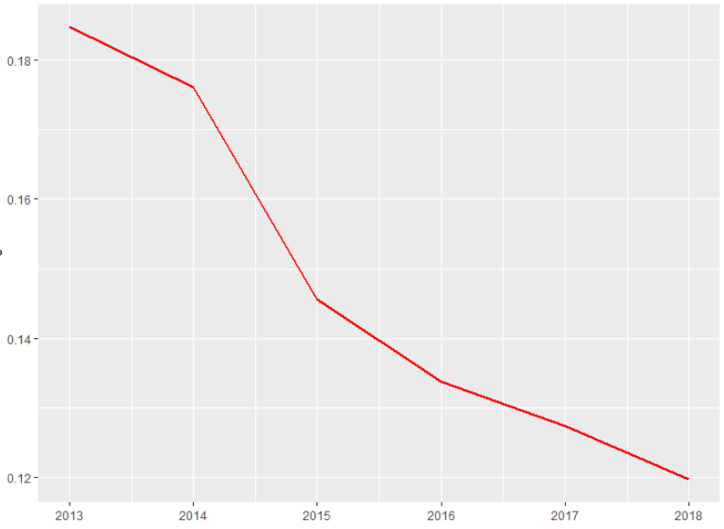
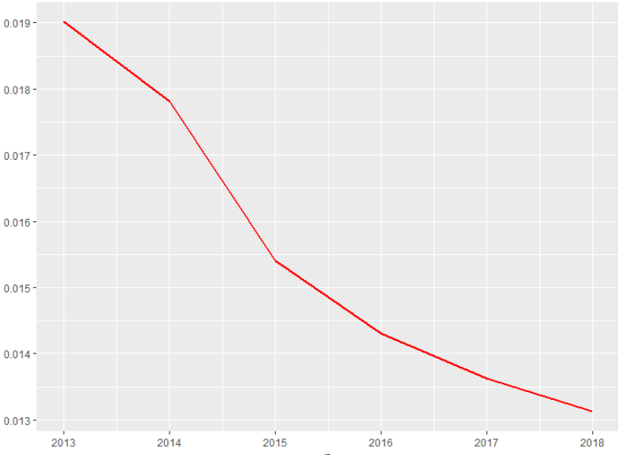
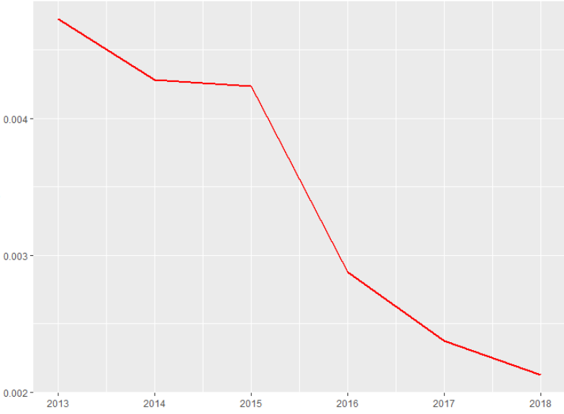
3.1 1차 산업현황: 산업규모 종사자수 고령화
2013~2018 도내 농·어 · 임업 종사자 가구수 및 인구대비 비율
2013~2018년 도내 농업 종사 가구수
2013~2018년 도내 어업 종사 가구수
2013~2018년 도내 임업 종사 가구수
2013~2018년 도내 인구 대비 농업 종사자 비율
2013~2018년 도내 인구 대비 어업 종사자 비율
2013~2018년 도내 인구 대비 임업 종사자 비율
KOSIS 국가통계포털, 행정구역 시군구별 농·어·임가인구, 2013~2018
Notes:
총생산금액은 증가하고 종사자나 종사가구수는 줄어드는 이유에 대한 분석 부족

Slide 9
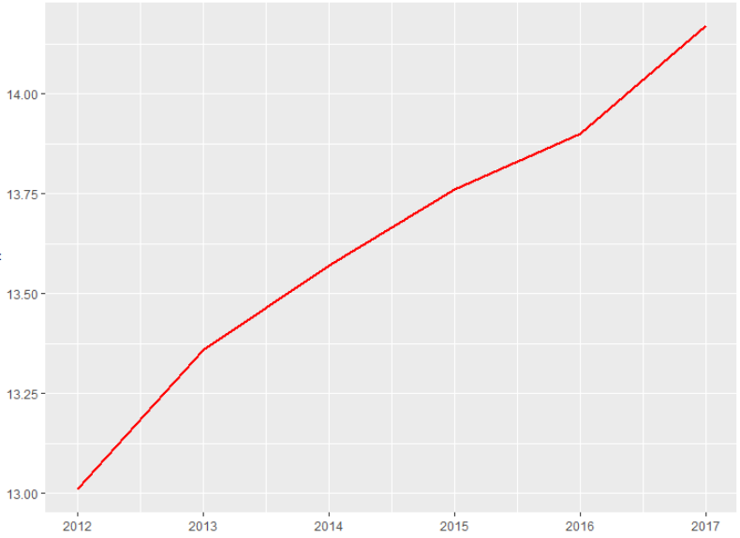
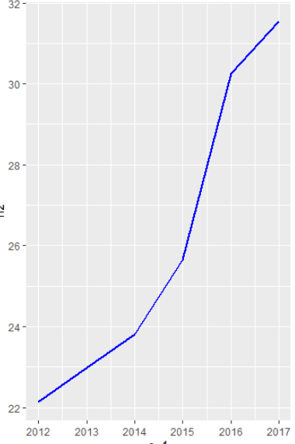
3.1 1차 산업현황: 산업규모 종사자수 고령화
2012~2017 제주도 고령화 추이
2012~2017년 제주도 인구 고령화 추이
2012~2017년 제주도 농·어업 종사자 고령화 추이
KOSIS 국가통계포털, 고령인구비율 시도 시군구, 2012~2017
KOSIS 국가통계포털, 연령별 농가인구, 2012~2017

Slide 10
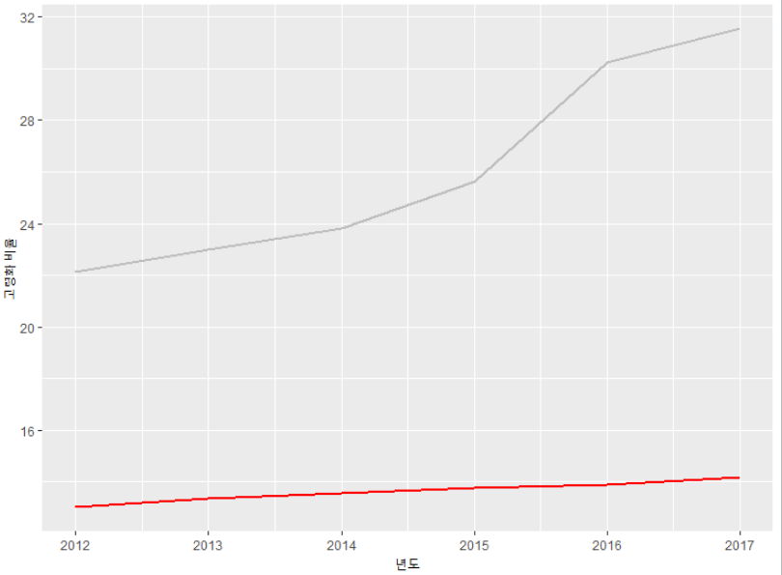
3.1 1차 산업현황: 산업규모 종사자수 고령화
2012~2017 제주도 고령화 추이
2012~2017년 제주도 인구 고령화 추이
제주 전체 인구의 고령화 속도보다
도내 1차산업의 고령화가 빠르다
KOSIS 국가통계포털, 고령인구비율 시도 시군구, 2012~2017
KOSIS 국가통계포털, 연령별 농가인구, 2012~2017
Notes:
외국인근로자 비율
생산성이 높아졌다는 것은 외부요인이 있었을것이다. 그것이 무엇인가?

Slide 11
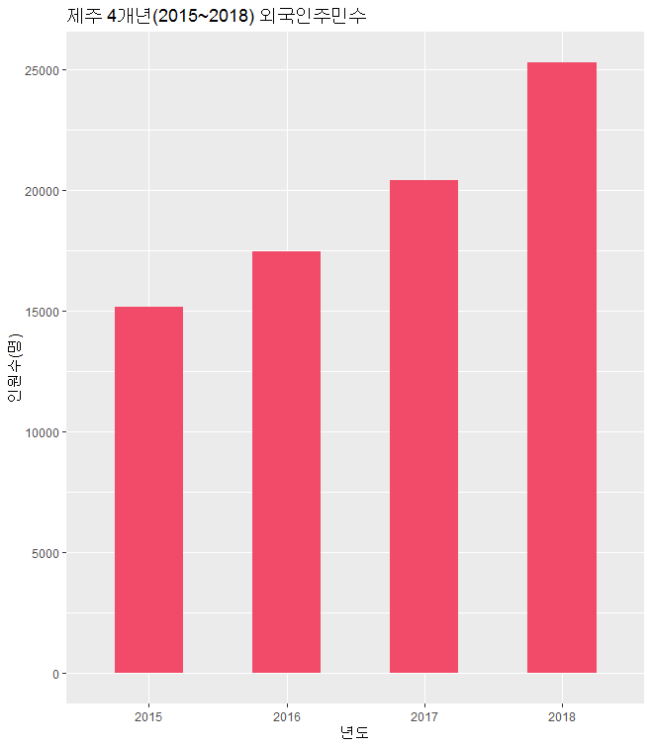
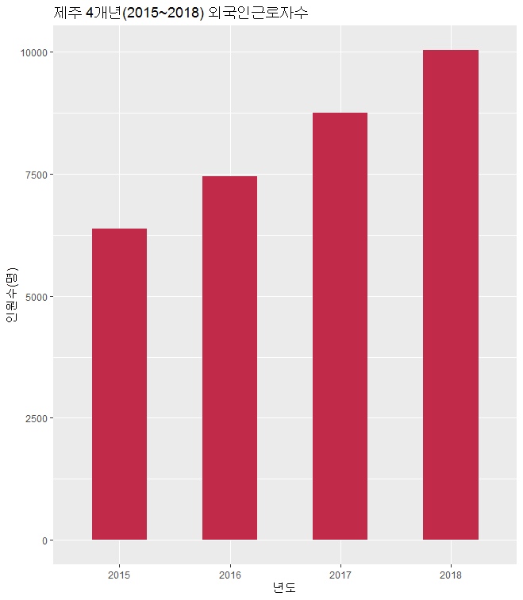
3.2 외국인 등록자: 인구 주거지 구직경로 취업지원
2015~2018 도내 외국인주민 및 외국인근로자 수(명)
2015~2018년 제주도 외국인주민수
2015~2018년 제주도 외국인근로자수
도내 외국인주민수 1만 명 증가
도내 외국인근로자 4천 명 증가
3년 간 각 60% 증가
KOSIS 국가통계포털, 시도별 외국인주민 현황, 2015~2018
Notes:
2015~2018년 사이에 제주도 총인구는 60만->65만으로 증가인구 주거지 구직경로 취업지원
외국인주민과 외국인근로자가 계속해서 늘었다.
외국인 주민이 1.5만명->2.5만명으로 증가
외국인 주민에서 외국인 근로자도 6천->1만명으로 증가
KOSIS 국가통계포털 시도별_외국인주민_현황

Slide 12
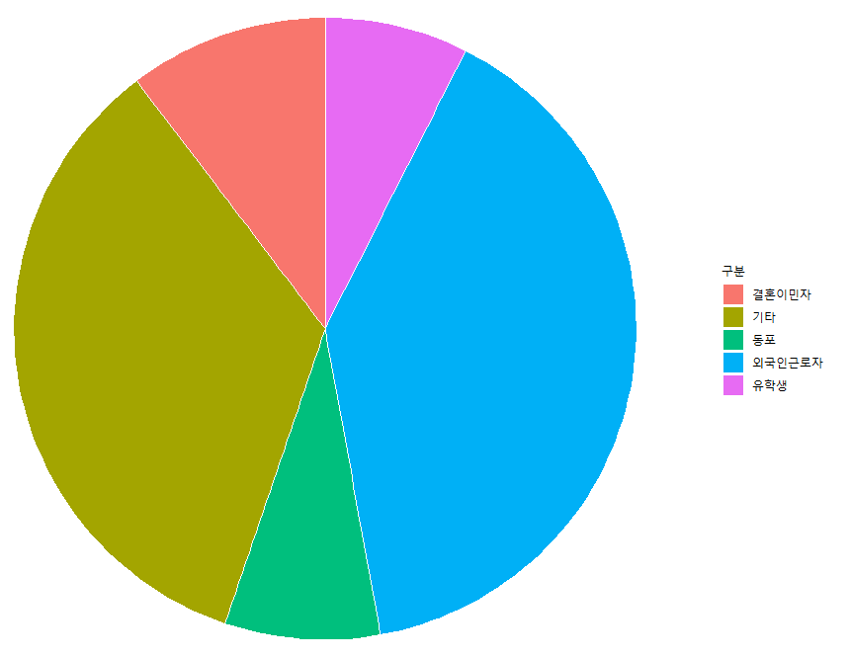
3.2 외국인 등록자: 인구 주거지 구직경로 취업지원
2018 도내 외국인주민 중 외국인근로자 비율(%)
2018년 제주도 외국인주민 거주 성격 분포
7.46%
10.35%
도내 거주 외국인 중
외국인 근로자*가 39.7%
*체류자격이 단기취업(C-4), 교수 등 취업분야(E-1～E7, E9~E10), 방문취업(H-2)인 자
34.44%
39.7%
8.04%
KOSIS 국가통계포털, 시도별 외국인주민 현황, 2018
Notes:
제주도 내 외국인 유입 / 외국인 근로자 추이 (점점 증가)
(외국인 주민) (외국인 근로자) 막대그래프(2015~2018년)
(외국인 내에서 근로자 비중) 파이그래프 (최근데이터)
-> 꾸준히 증가하는 외국인 인력
나머지 회색 부분: 결혼이민자+유학생+외국국적동포+기타(불법체류자포함) – 기타가 증가하고 있는 정보는 필요 없을까?
분야별 종사자수 비율이 있었으면 좋았을것을->데이터 없었음

Slide 13
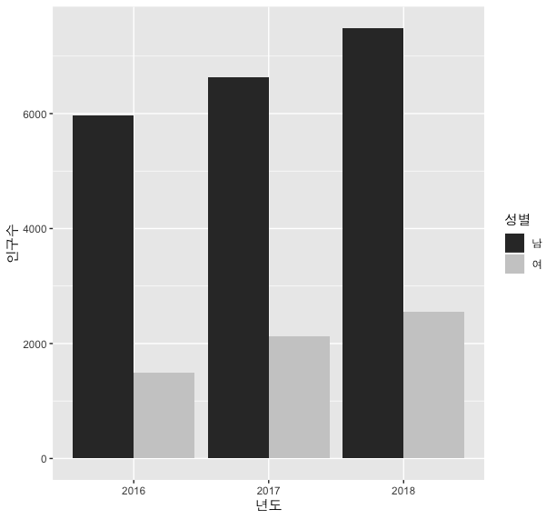
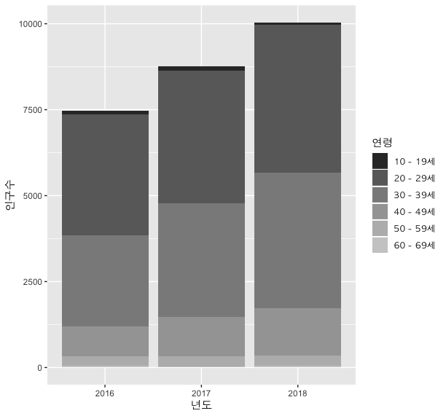
3.2 외국인 등록자: 인구 주거지 구직경로 취업지원
2016~2018 성별 및 연령에 따른 도내 외국인주민 및 외국인근로자 수(명)
성별에 따른 외국인 근로자 수
연령별 외국인 근로자 수
75%
“남성”
“청년층”
25%
증가율은 남성보다 여성이 더 높음
전체의 82%가 20-39세
KOSIS 국가통계포털, 시군구별 외국인 주민현황, 2016~2018 (좌)
KOSIS 국가통계포털, 연령별 외국인 주민현황, 2016~2018 (우)
Notes:
제주도 내 외국인근로자의 대부분이 “남성” & “20-39세”
성비 - 남자 75%, 여자 25% (2018년 기준) : 남자가 여자의 3배
증가율 - 남자 11%, 13%, 여자 42%, 21% :
20-29세 43%, 30-39세 39%

Slide 14
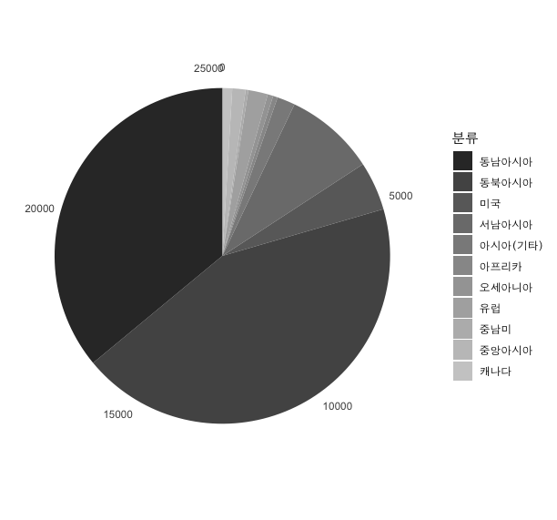
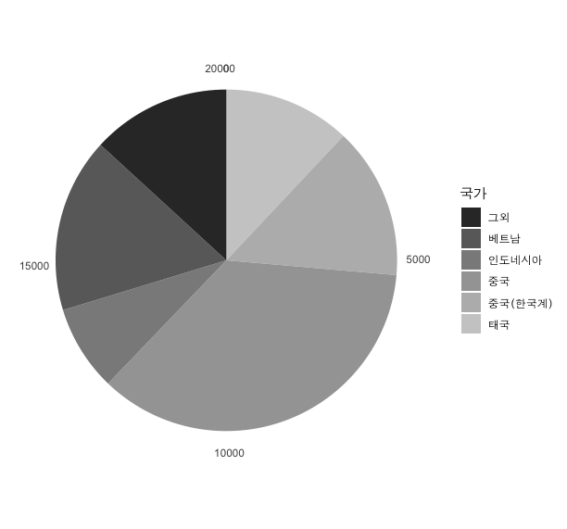
3.2 외국인 등록자: 인구 주거지 구직경로 취업지원
2018 외국인 등록자 출신지
출신 지역
출신 국가
동북아시아 44%, 동남아시아 36%
전체의 80%가 동아시아 지역에서 옴
중국 36%, 베트남 17%, 한국계 중국인 14%,
태국 12%, 인도네시아 8%
KOSIS 국가통계포털, 한국국적을가지지않은자, 2018
Notes:
제주도 내 외국인 유입 / 외국인 근로자 추이 (점점 증가)
(외국인 주민) (외국인 근로자) 막대그래프(2015~2018년)
(외국인 내에서 근로자 비중) 파이그래프 (최근데이터)
-> 꾸준히 증가하는 외국인 인력

Slide 15
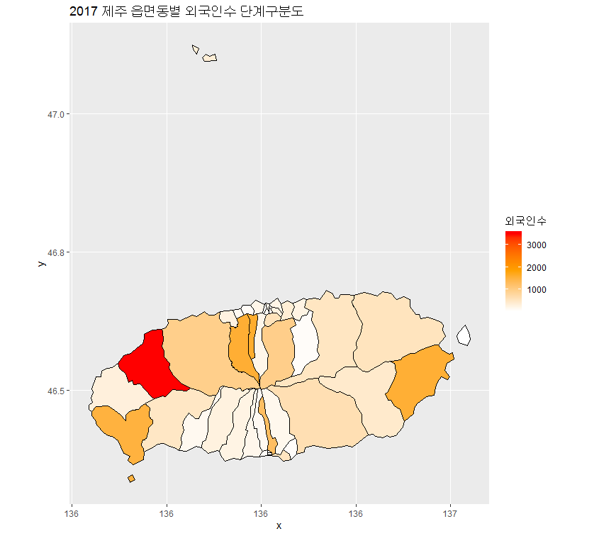
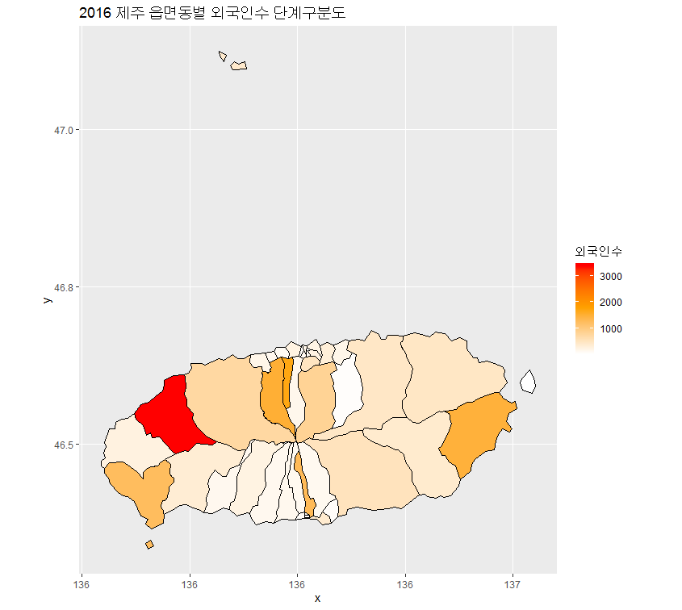
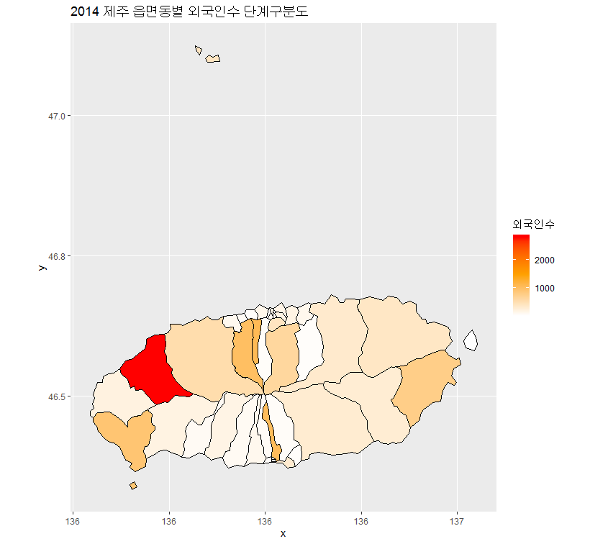

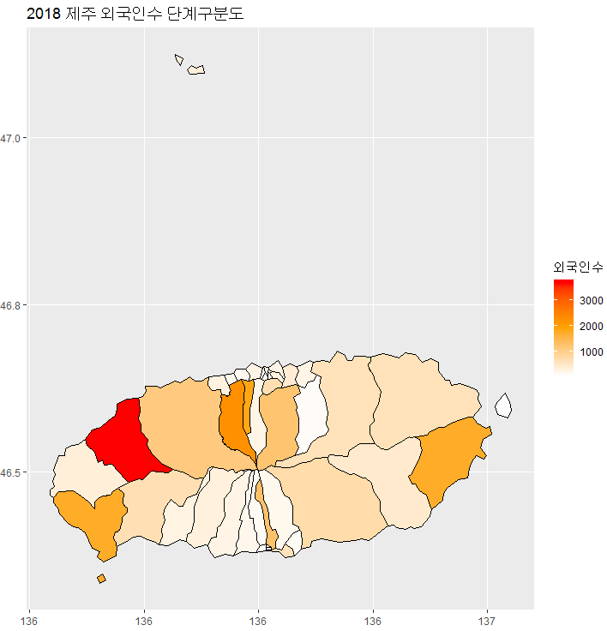
3.2 외국인 등록자: 인구 주거지 구직경로 취업지원
2014~2018 도내 읍면동별 외국인 등록자 인구 분포
제주도 총 43개의 읍/면/동 중
제주시 한림읍에 가장 밀집(3,694명)
제주시 노형동, 연동
서귀포시 대정읍, 성산읍 증가세 뚜렷
KOSIS 국가통계포털, 읍면동별세대및인구, 2014~2018
Notes:
2014~2018년 읍면동별 외국인수
제주도에는 총 43개의 읍/면/동이 존재함
*아래 내용은 2018년 기준
동네별로 평균 578명이 거주
제주도 전체에서 ‘제주시 한림읍’에 가장 밀집 (3,600여명) ‘제주시 한림읍’을 제외하고, 1,000명 이상인 지역
제주시에서는 [애월읍, 연동, 노형동, 아라동]
-> 제주시에서
2등 노형동 : 붙어있는 진한 주황색 두 개중에 왼쪽 2221명
3등 연동 : 붙어있는 진한 주황색 두 개중에 오른쪽 1820명
4등 서귀포 대정읍 , 서귀포 성산읍 1730명
아라동 : 중앙에 좀 넓은 지역 좀 진한 주황색
한림읍: 빨간 지역 바로 옆에 좀 진한 주황색
왜 많은지 한림읍에?
외국인이 많이 거주하고 있는 각 동네들에 외국인이 왜 많이 거주하게 되었는지에 대한 분석이 부족하다. -> 지역적인 특성이 있지 않을까?

Slide 16
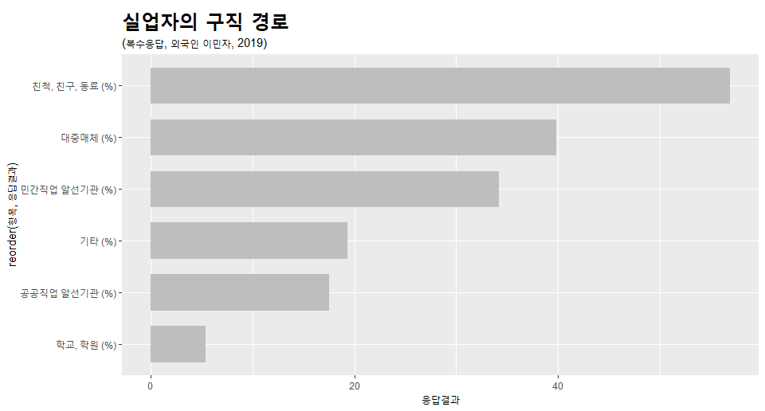
3.2 외국인 등록자: 인구 주거지 구직경로 취업지원
2019 외국인이민자 중 실업자 구직 경로(%, 복수응답)
56.9%
외국인 실업자들의
가장 흔한 구직 경로
인맥
KOSIS 국가통계포털, 실업자의구직경로(복수응답, 외국인이민자), 2019
Notes:
항목 응답결과 공공직업 알선기관 (%) 17.5
민간직업 알선기관 (%) 34.2
대중매체 (%) 39.8
학교, 학원 (%) 5.4
친척, 친구, 동료 (%) 56.9
기타 (%) 19.3
- 외국인, 동포 지원 단체 및 기관 (%) 18.7
- 기타 (%) 0.6

Slide 17
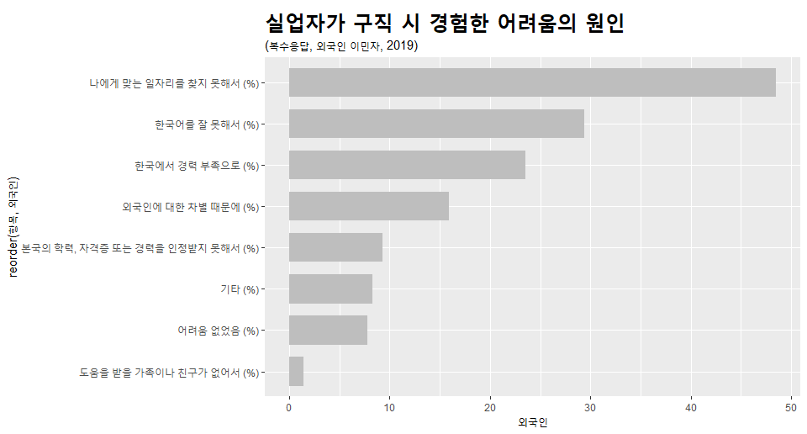
3.2 외국인 등록자: 인구 주거지 구직경로 취업지원
2019 외국인이민자 중 실업자 구직의 어려움 원인(%, 복수응답)
48.5%
외국인 실업자들의
구직시 가장 큰 어려움
일자리 탐색
KOSIS 국가통계포털, 실업자가구직시경험한어려움의원인,(복수응답, 외국인이민자), 2019

Slide 18
3.2 외국인 등록자: 인구 주거지 구직경로 취업지원
체류자격별 취업이 가능한 비자
취업이 가능한 비자
단기취업(C-4) | 비전문취업(E-9)
교수(E-1) | 선원취업(E-10)
회화지도(E-2) | 거주 (F-2)
연구(E-3) | 재외동포(F-4)
기술지도(E-4) | 영주 (F-5)
전문직업(E-5) | 결혼이민(F-6)
예술흥행(E-6) | 관광취업(H-1)
특정활동(E-7) | 방문취업(H-2)
H-2(방문취업) 및 E-9(비전문취업) 비자만
고용센터를 통해 상담 가능
나머지 취업 가능 비자는
직접 구직 활동 해야함
찾기쉬운생활법령정보, 외국인근로자 취업 및 체류자격

Slide 19
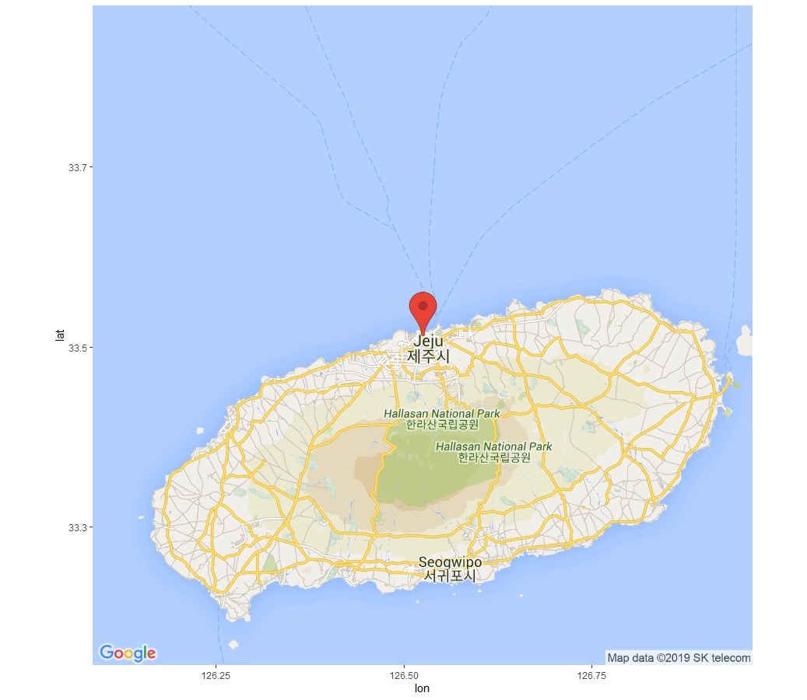
3.2 외국인 등록자: 인구 주거지 구직경로 취업지원
도내 취업 지원 센터 현황
제주특별자치도 외국인근로자상담센터 주요사업
외국인근로자에 대한 고충·생활·법률·취업 등 상담사업
외국인근로자 노동권리 보호 및 쉼터 지원사업
외국인근로자의 생활편의 제공 및 응급 구호사업
기타 외국인근로자의 권익과 복리향상에 필요하다고 인정되는 사업
제주특별자치도 외국인근로자상담센터
도내 외국인주민의 구직활동을 돕는
취업 지원 관련 센터 부재
Notes:
도내 존재하는 구직/고용관련 외국인 지원센터는 1곳. 그러나 취업을 도와주지는 않음. 여전히 일자리 탐색이 어렵다

Slide 20
3.3 고용허가제 및 계절근로자제: 정의 현황 한계
고용허가제란?
2004년 8월 시행된 사업자가 외국인 인력을 고용하는 것을 허가하고 관리하는 제도
외국인 근로자를 고용하려는 300인 미만의 중소기업에서 내국인 근로자를 고용할 수 없음을 입증하고 필요 직종과 목적을 제시하는 경우 정부는 그 타당성을 검토하여 허가 여부를 결정 – 비전문취업(E-9)
계절근로자제란?
농번기 일손 부족 현상을 해소하기 위해 단기간 동안 이주노동자를 합법적으로 고용할 수 있도록 하자는 농민과 지자체의 요구를 반영한 제도
2015년 | 시범사업 시작 – 단기취업(C-4)
2019년 12월 | 계절근로(E-8) 장기체류자격 신설 기존 3개월에서 5개월로 체류 기간 확대
Notes:
2015년 시범사업 이후 가파른 증가세 인력 부족 현상 해결엔 역부족 필수 준수지침으로 노동·인권·환경 개선 출처 : 한국농정신문(http://www.ikpnews.net)
이 제도가 잘 정착된다면 불법체류자를 고용하고 있는 농·어촌의 현실을 억제할 수 있다는 장점이 있다.
그러나 동시에 이 제도가 잘 정착하지 못한다면, 대규모 불법이주노동자 양산이라는 미국 브라세로 프로그램의 실패를 반복할 수 있다는 우려도 있다.
아울러, 이 제도에 대한 홍보가 덜 되어 아직 이 제도를 잘 모르는 지자체나 농어가가 있으며, 프로그램과 지침에 대한 이해가 부족한 부분도 발견.
사업주들은 주된 애로사항으로 계절근로자들과 의사소통이 어려움(44.2%)과 월급에 대한 부담(33.0%)을 손꼽았다. 그리고 건의사항으로 고 용기간 연장(71.3%), 숙박비 유상화(17.5%), 배정인원 확대(11.2%)를 제시.
제주도 농촌지역에서는 외국인 근로자의 충원율은 26%이고, 이 가운데 합법 외국인은 9.6%, 미등록 외국인은 16.2%로 조사되었다.
한편 국내외인력을 막론한 총인력부족률은 12.9%정도였다.
그러므로 제주도에서 계절근로자제도를 합리적으로 운영한다면, 제주도 농촌지역에서의 불법체류자의 합법화를 유도할 수 있고, 농촌 일손
계절근로자의 연령은 만 30세에서 55세 이하로 제한하고 있다. 결혼이민자의 부모 등 가족(F-1-5)은 만 20세이상도 가능하다.
이들에게 부여되는 비자는 단기취업 (C-4, 90일), 단수 또는 더블비자이다.
지방자치단체가 필요에 따라 단수비자 또는 더블비자를 선택하여 신청할 수 있다. 단수비자는 비자발급일부터 3개월 이내 1회 입국, 더블비자는 비자발급일부터 6개월 이내 2회 입국이 가능하다.
계절근로자 50명 당 1명의 담당 공무원을 배치

Slide 21
3.3 고용허가제 및 계절근로자제: 정의 현황 한계
 | 계절근로자제 | 고용허가제
취업 절차 | 허용인원 배정(법무부) 대상 선정(지방자치단체) 사증 발급 신청(지자체) 사증발급 인정서 발급(출입국·외국인 관서) 사증발급(재외공관) 입국 | 한국어능력시험 실시 외국인 구직자 명부 작성 및 송부 표준 근로계약 체결 사전 취업 교육 입국 및 취업 교육 실시 사업장 배치
체류 기간 | 5개월 | 최대 4년 10개월
주무 부처 | 법무부·지자체 | 고용노동부
Notes:
\

Slide 22
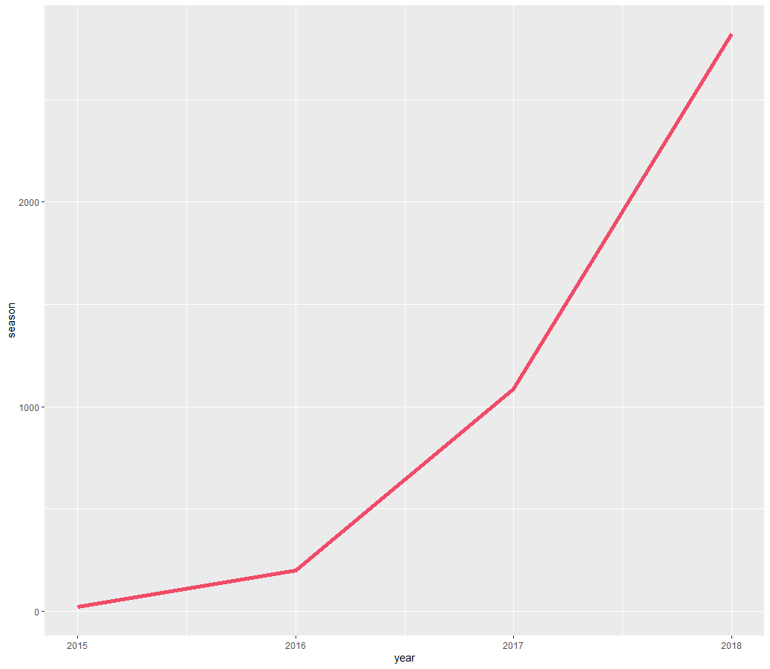
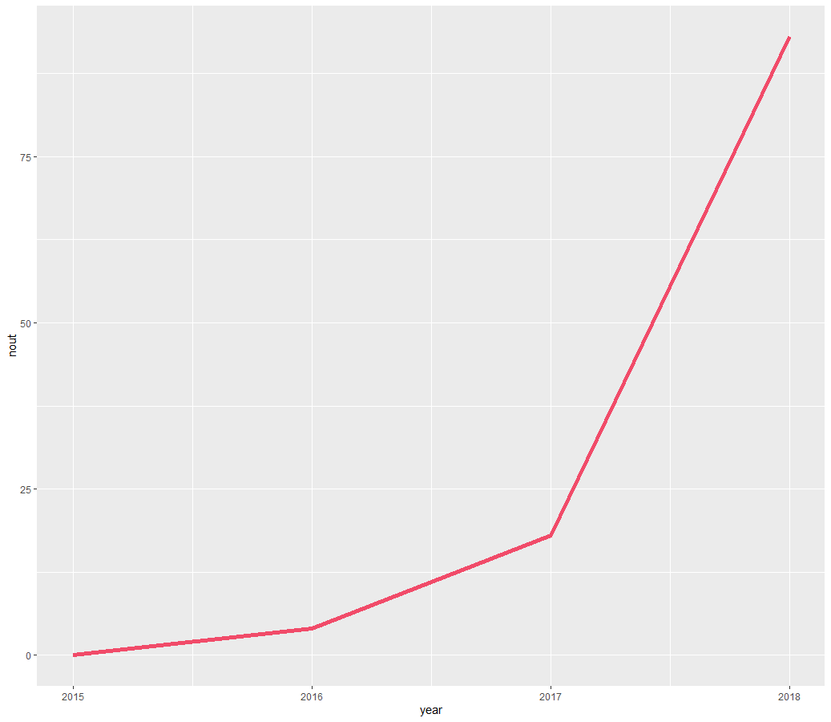
3.3 고용허가제 및 계절근로자제: 정의 현황 한계
계절근로자제도 입국자수와 이탈자수(명)
2015-2018 계절근로자제 입국자
2015-2018 계절근로자제 이탈자
2,822 명
93 명
늘어나는 계절근로자 입국자만큼
늘어나는 이탈자(불법체류자)
출처: 법무부
Notes:
입국자 19, 200, 1086, 2822명
이탈자 0, 4, 18, 93명

Slide 23
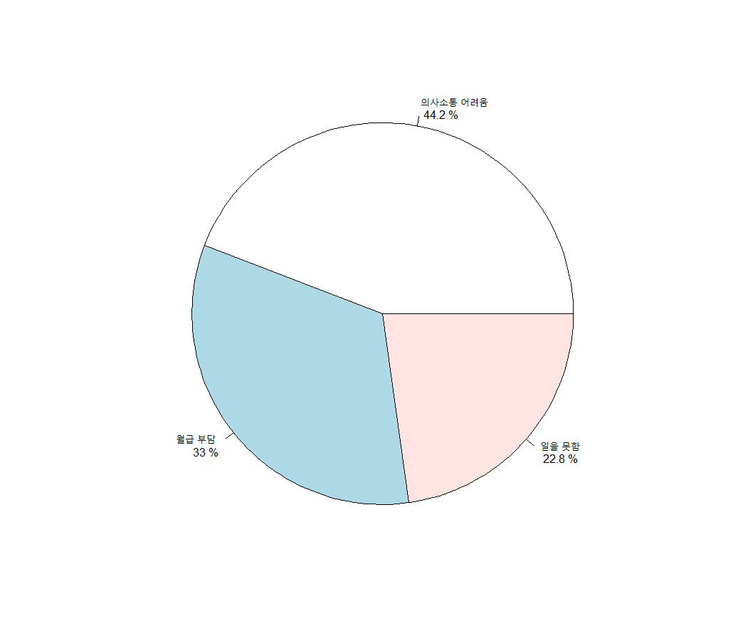
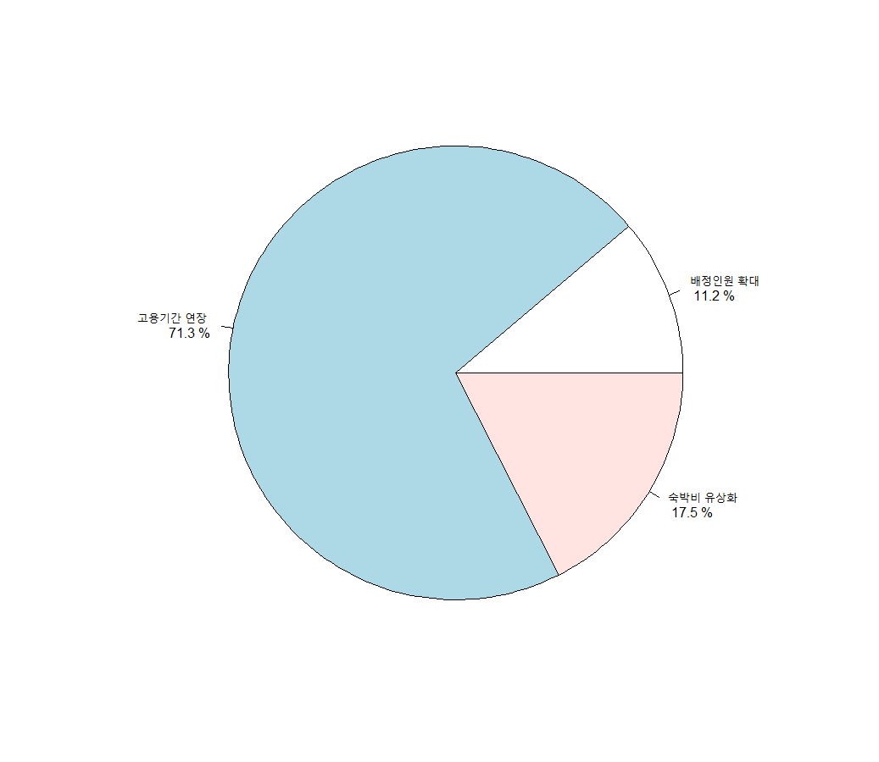
3.3 고용허가제 및 계절근로자제: 정의 현황 한계
계절근로자제-고용허가제의 농어가 애로 사항 및 건의사항(2018)
농어가의 애로사항
농어가의 건의사항
외국인 단기 계절근로자 제도 실태분석 및 종합개선 방안 연구, 한국이민학회, 2018.12
Notes:
요약: 인력 부족

Slide 24
3.4 결론 및 제안
현황 요약
도내 1차 산업 | 종사자수 감소 중 계속되는 고령화
도내 외국인 등록자 및 근로자 | 전체 수 증가 중 도내 인구 대비 비율 증가 중
계절근로자제 | 여전한 인력 부족 이탈자 증가 중
?

Slide 25
3.4 결론 및 제안
제안
외국인 근로자(등록자)들에게 채용 공고 탐색이 용이한 온라인 웹사이트 개설
국내 체류 중인 취업가능한 (등록)외국인을 1차 산업으로 유도
불법체류자 발생 문제에서 자유로움
계절근로자 지원 지출 부담 감소
한국어 및 한국 문화에 이미 노출되어 농어가 불만 감소 효과
Notes:
중국어, 베트남어, 태국어(3순위), 영어
‘사이트 개설’ 결론이 단순하다.
예시를 제시했으면 좋았겠다.
사이트 개설 주체, 어떤식으로 구직이 되는지 구체화했으면 좋았겠다.

Slide 26


4 참고자료 및 도구
분석 데이터
국가통계포털 http://kosis.kr
행정구역 시군구별 농가인구, 2013~2018
행정구역 시군구별 어가인구, 2013~2018
행정구역 시군구별 임가인구, 2013~2018
연령별 농가인구, 2012~2018
시도별 경제활동별 지역내총생산, 2015~2017
시도별 외국인주민 현황, 2015~2018
시군구별 외국인 주민현황, 2016~2018
연령별 외국인 주민현황, 2016~2018
한국국적을 가지지않은 자, 2018
읍면동별 세대 및 인구, 2014~2018
실업자의 구직 경로(복수응답, 외국인이민자), 2019
실업자가 구직시 경험한 어려움의 원인,(복수응답, 외국인이민자), 2019
참고 문헌
외국인 단기 계절근로자 제도 실태분석 및 종합개선 방안 연구, 한국이민학회, 2018
분석 도구

Slide 27
끝

Slide 29
참고 자료 및 도구
데이터 셋

Slide 30
자사 에이전시의 가치
근면 성실
창의적인 통찰력
팀워크

Slide 31

자사 에이전시 위치
D.C.
네덜란드
도쿄

